Slide 1

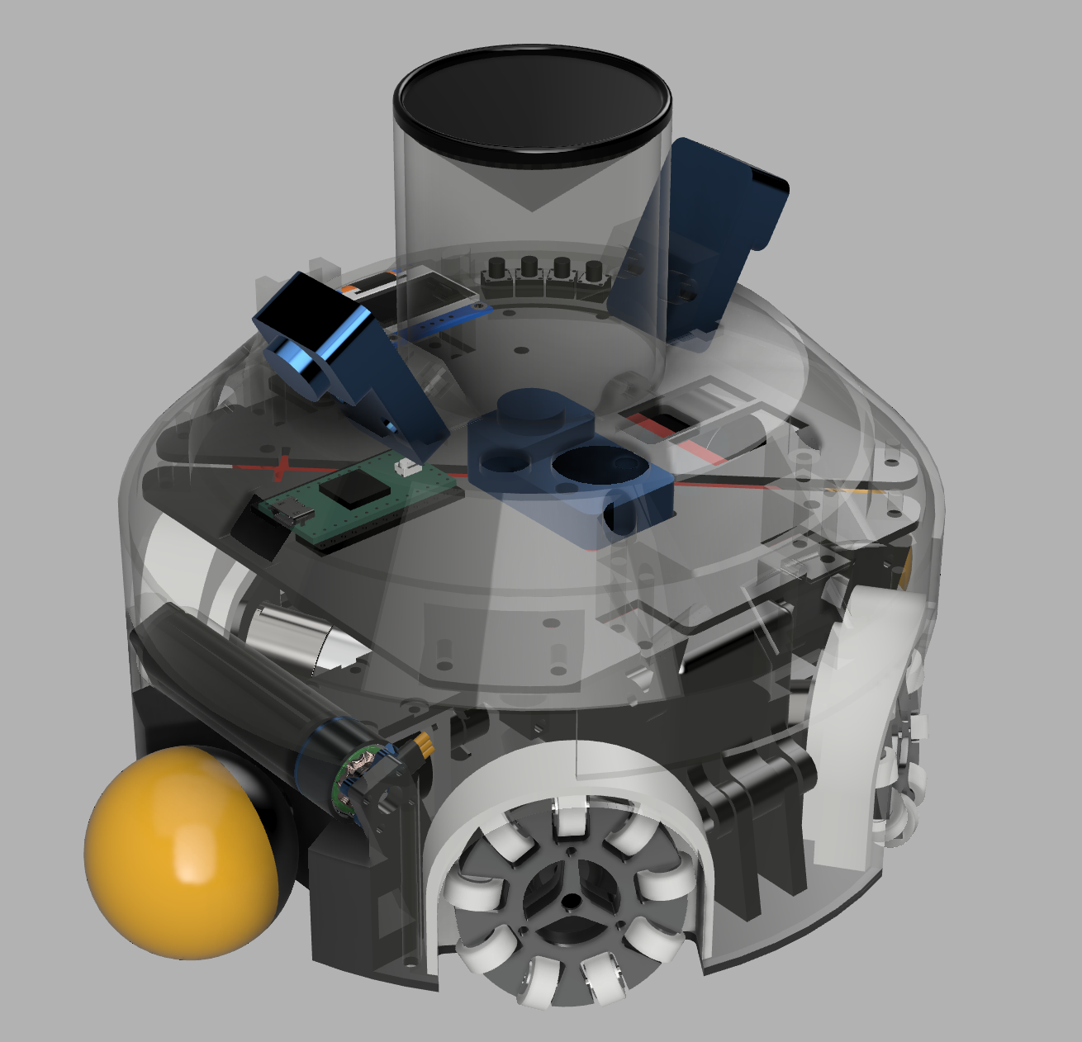
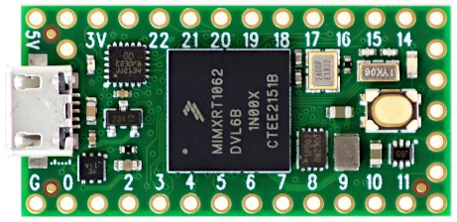
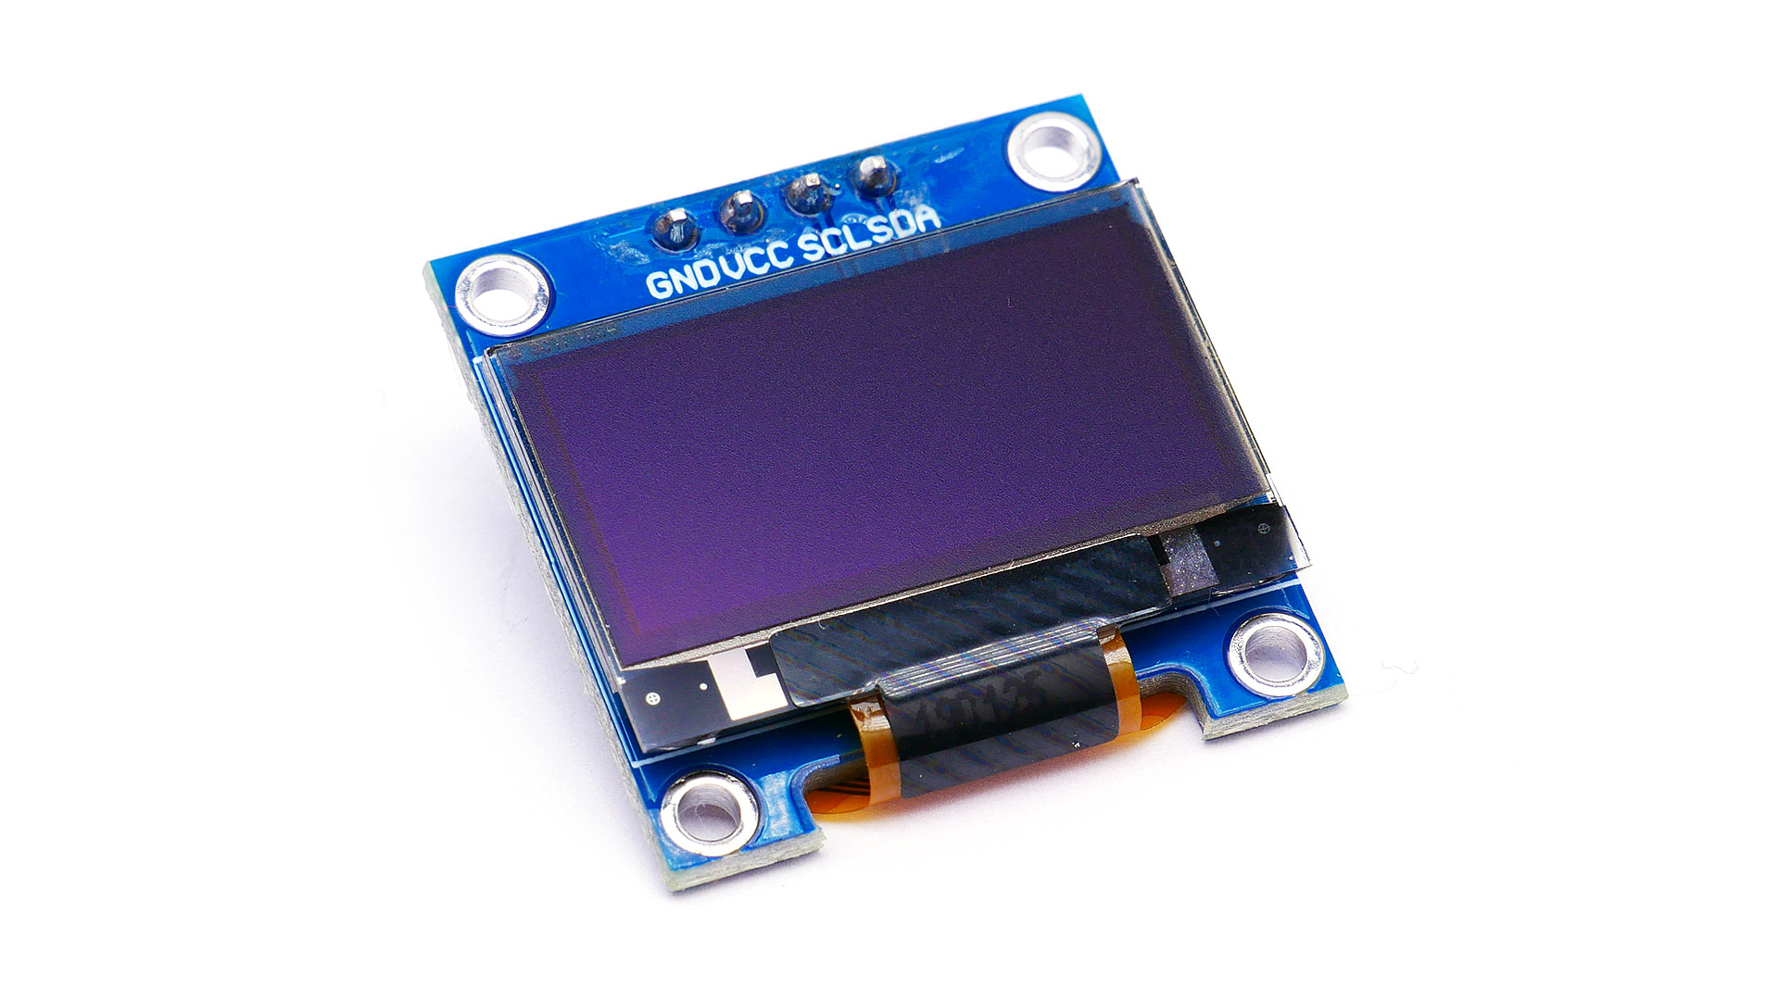
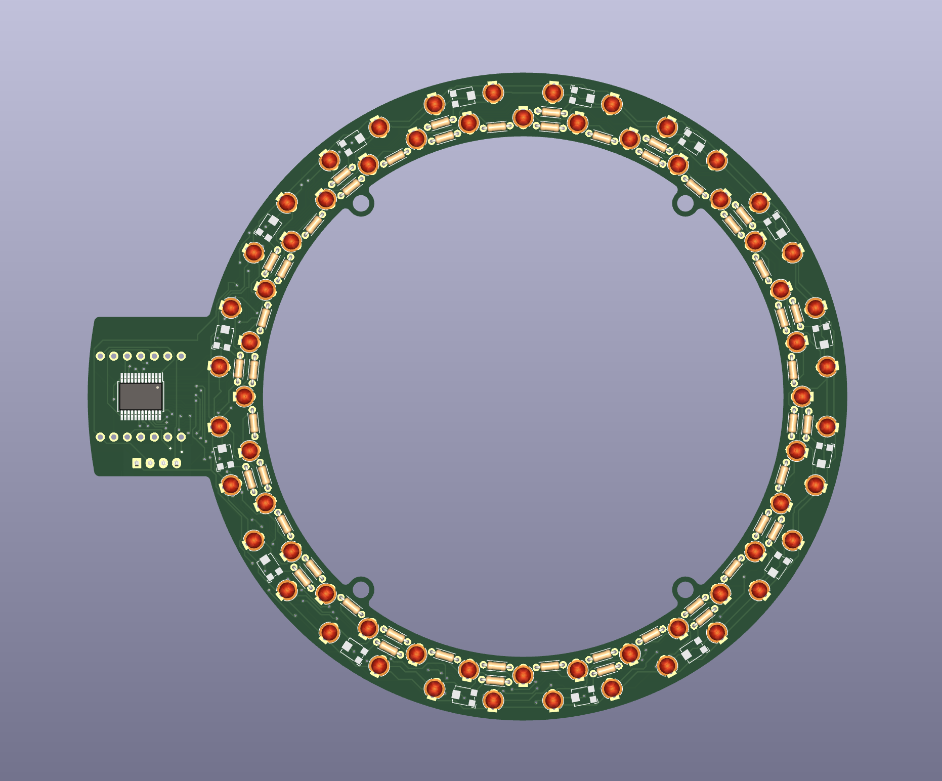
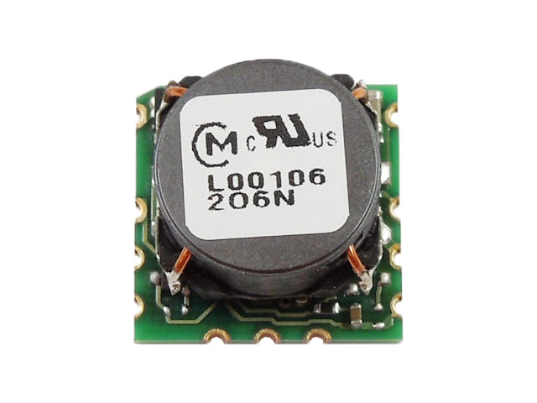
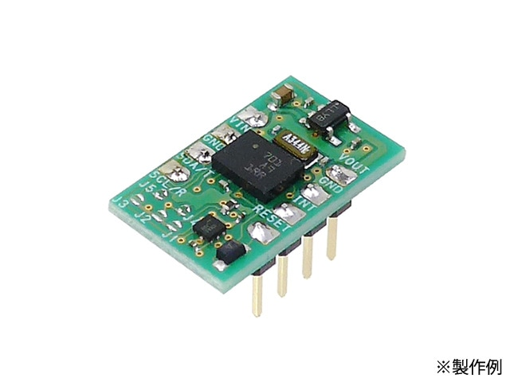
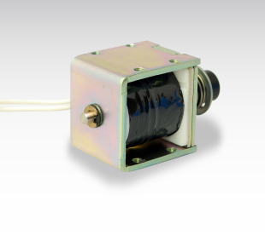
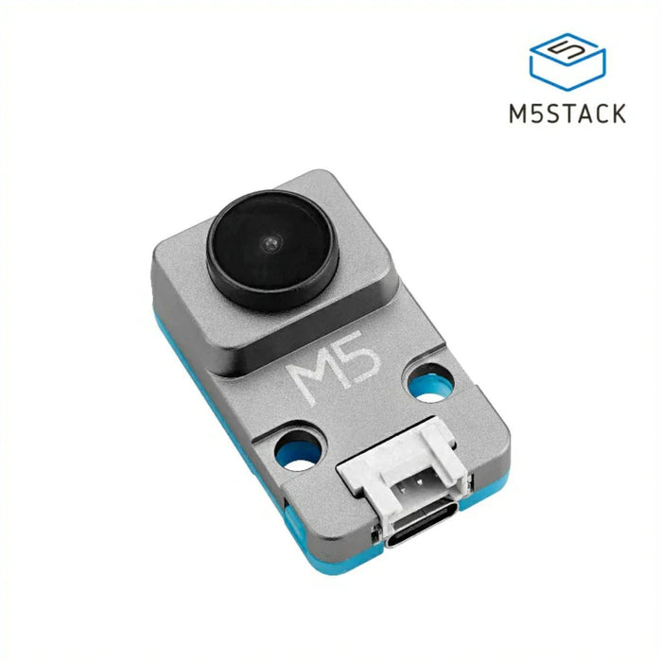
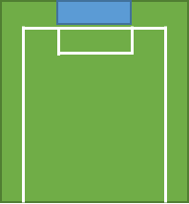

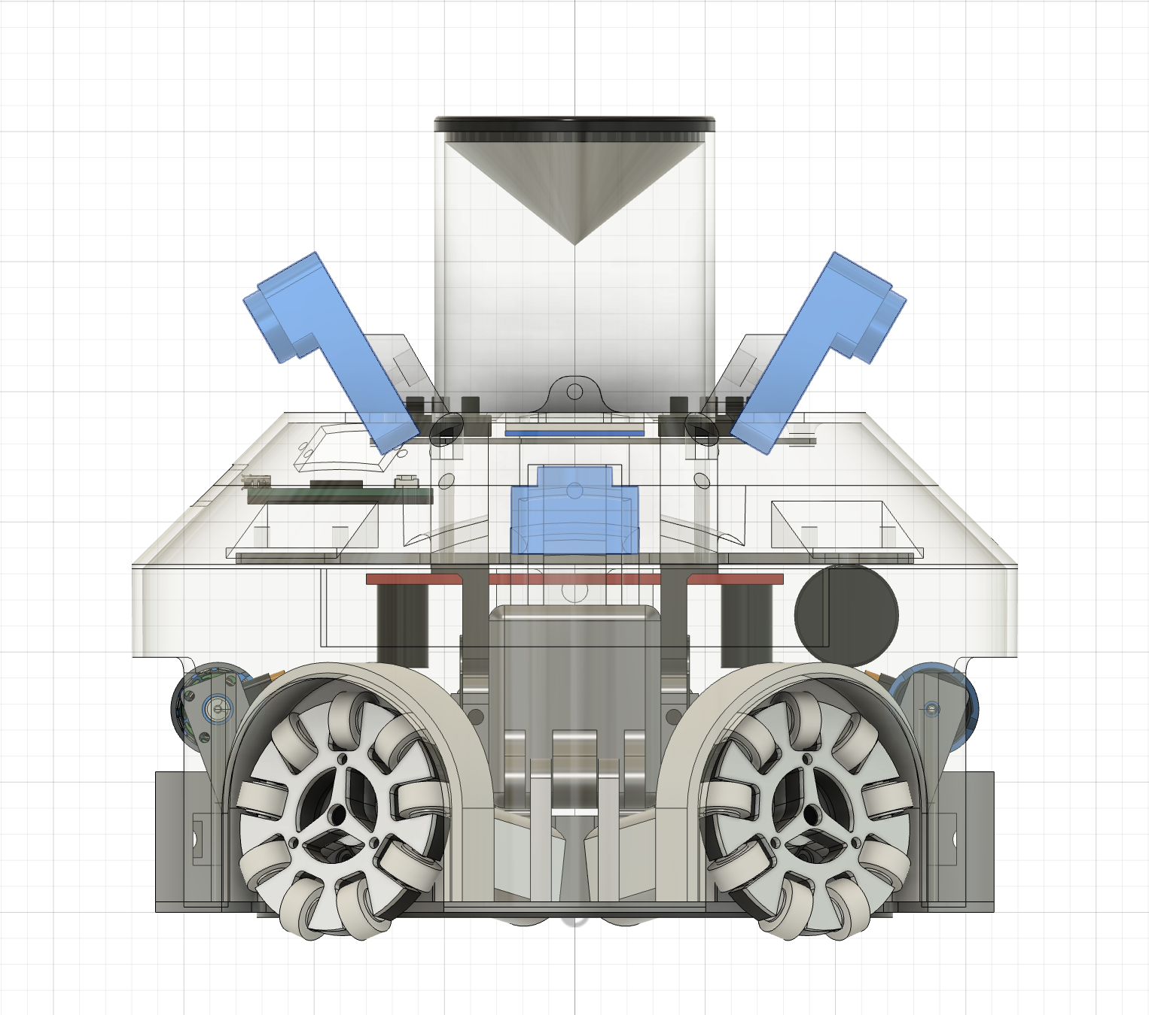








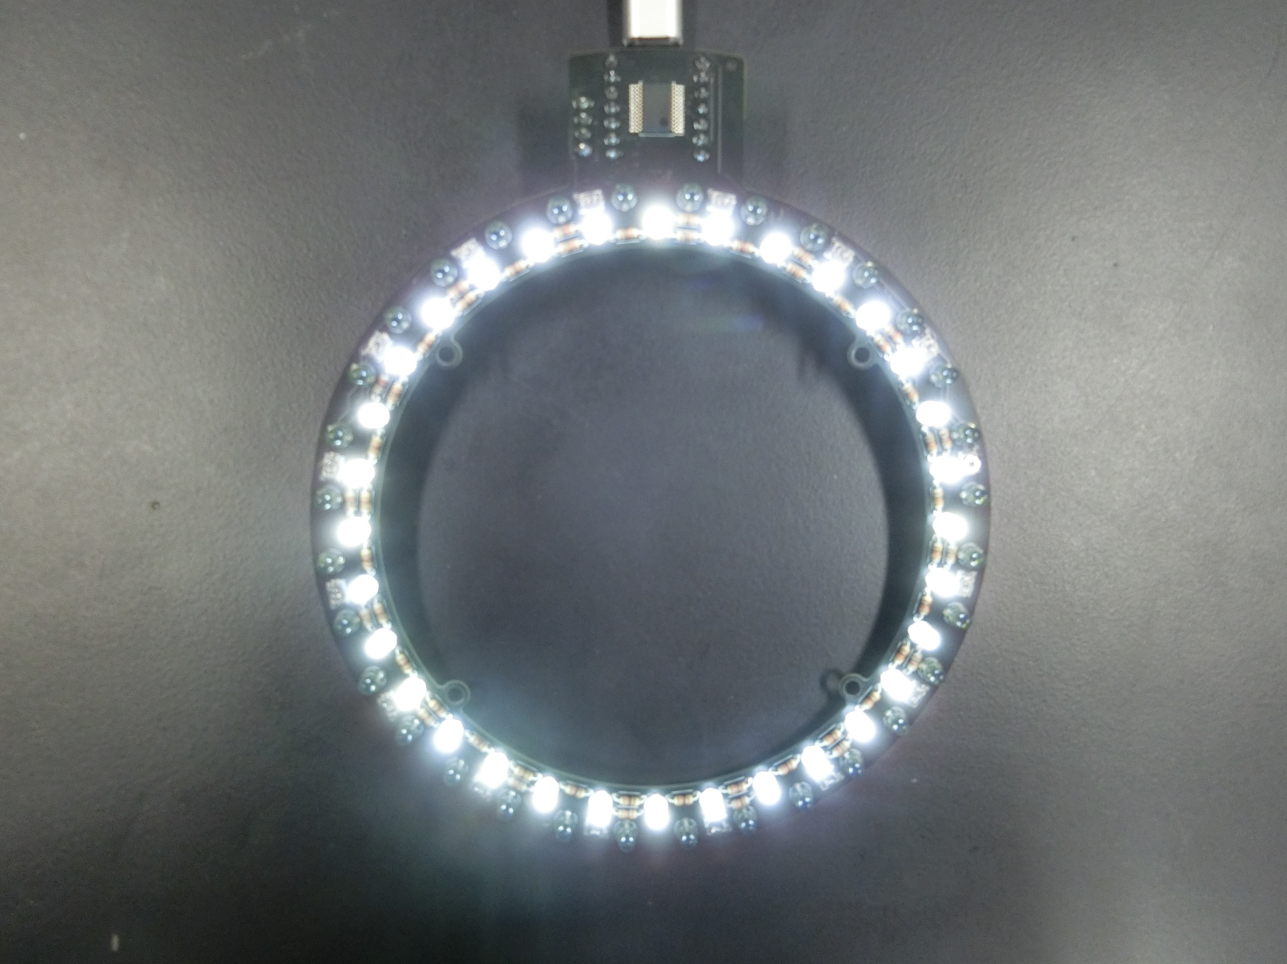



バッテリー
11.1V 2200mAh
メイン基板 Main Board
ラインセンサ Line Sensors
POWER
メインマイコン
Teensy 4.0
O-LEDディスプレイ
SSD1306
マイコン
Seeeduino Xiao x 1
(マルチプレクサを用いて
計16個分のセンサーの値を取得)
センサー
フォトトランジスタ
NJL7502L * 32
(センサーを2つずつ並列に接続)
電源基板 Power Supply Board
【メイン基板側】
・5V生成
OKL-T/6-W12N-C
【ソレノイド側】
・48V生成
(昇圧の型番)
I²C
UART
POWER:5V
I²C
Munako Artemis - チーム情報
ジャイロセンサ
BNO055
チームメンバー
松田 魁琉 / 目野 優輝
石原 廉太郎 / 熊抱 崚太
UART
POWER:48V
UART
ビジョンシステム Vision System
UnitV Ai Camera x 3
・全方位ミラーを用いてロボットの近距離
周辺を見る
・前と後ろにカメラを搭載し
遠距離にあるボール・ゴールを見る
( 詳しくは「確実にボールを『見る』」の
項目を参照 )
ソレノイド
CB1029 x 2
モーター関連
【4輪駆動系】
・モータードライバ
DSR1202 (DAISEN製)
・モーター
IG22 1:19 x 4
【ドリブラー系】
・ESC * 2
・モーター
BLDC x 2、
(AliExpressで購入
現在は購入不可)
Motors
所属ノード
九州ブロック 福岡ノード
参加リーグ
サッカー・オープンリーグ
POWER:12V
使用ツール
確実にボールを「見る」
ドリブラー・キッカーの「前後搭載」(開発中)
> Autodesk Fusion
ロボット全体の設計や、3Dプリンターで
印刷・CNCで加工するためのデータ作成
> KiCad 7.0
外注するための基板データの作成
> Visual Studio Code
メインマイコン・各センサー処理用の
マイコンのプログラムの作成
> MaixPy IDE
UnitV(カメラ)に書き込むプログラムの
作成、カラートラッキング用データの
調整
私たちのロボットは、中央に1台、前後にそれぞれ1台のカメラを搭載しています。(Fig.1) 中央のカメラには、上部にミラーを取り付けることで、コート全体を常に確認できるようにしています。この配置により、両方のゴールを同時に認識でき、キーパーロボットの位置推定や、ロボットがゴールを向いてシュートを打つことが可能になっています。
また、前後のカメラは、全方向カメラの弱点である「見える範囲の狭さ」を解決しています。全方向ミラーを用いたビジョンシステムではロボットから離れたボールが見えなかったり(Fig.2)、見えたとしても小さく表示されるため位置を正確に取得することが難しい状況でしたが、追加で前後にカメラを搭載することで、ロボット周辺はもちろん、前方・後方にある遠くのボール・コートの発見精度が向上したため(Fig.3) 、より正確な回り込み・シュートができるようになりました。
私たちのロボットには、ボールを運ぶ役割をする「ドリブラー」と、ボールを前方に蹴る役割をする「キッカー」が前後に搭載されています。私たちはこれらを用いて試合を有利に進めます。
前方にあるドリブラー・キッカーは、「ゴール方向に素早く・
正確にシュートする」役割を担います。(Fig.5) ドリブラーでボールを
補足した後、キッカーを用いて空いているゴールの方向へと蹴り
飛ばします。また、ドリブラーを用いることで、ゴールの横にあり
そのままではシュートすることができないボールも後ろに運んで
ゴールすることが可能です。
後方にあるドリブラー・キッカーは、「ボールを隠して運び、
相手に見せずにシュートする」役割を担います。(Fig.6) ロボットの後方に
存在しているボールは回り込むことなくドリブラーで捕捉し、後ろに
隠したままゴール前まで運びシュートを行います。
また、前後にドリブラー・キッカーをセットで設置することに
よって、ロボットの前後方向の向きに左右されず、常にボールに
対して最速でアプローチすることができるようになります。
キック
キック
Fig.5. 前方のドリブラー・キッカーの動作
Fig.1. ビジョンシステム
画像中央に1つ(全方位ミラー用)
左右に1つずつ(遠距離用)搭載
キック
マカオ
シュート
機体
機体
確実にゴールを守る「キーパー」 (開発中)
Fig6. 後方のドリブラー・キッカーの動作
スポンサー
サッカーをするうえで、シュートされるのを防ぐ「キーパー」という役割は非常に重要になります。私たちはRCJにおいてもキーパーの役割はとても大きいと考え、確実にゴールを守るキーパーを開発しています。
今までの私たちのキーパーは、「ボールに対して真正面から守る」手法をとっていました。(Fig.7)
しかし、ゴール中心から離れた場所で守ることもあり、カメラでゴールを認識するチームが多いオープンリーグでは、斜めからのシュートを入れられてしまう可能性が非常に高まります。
そこで、私たちは「ゴールの中心とボールを結んだ線分と、ゴール前の白線の交点」で守る手法を開発しました。(Fig.8) この手法は、たとえゴール中心からボールが離れていても、相手ロボットからゴールを大きく隠すことができるため、シュートをさせにくい状況を作ることができます。
下の図に変化を示します。赤色・黄色の領域は、相手ロボットが自ゴールにシュートすることが可能な
領域を示しています。
Fig.2. 全方位ミラーによるビジョンシステム
全方位ミラーは周辺のカラートラッキングはしやすいが、
ロボットから遠く離れた物体は認識しずらくコート上の
ての位置からボールにアプローチすることはできない。
Fig.3. 全方位ミラー+前後カメラによるビジョンシステム
全方位ミラーの弱点であった遠距離の視認性の弱さを、前後に搭載した
カメラでカバーすることで、コート上の遠く離れた位置にあるボール
でも認識してアプローチすることができるようになった。
ラインセンサの「最高峰」
ラインセンサには円形状を採用しました。(Fig.4) 十字ラインセンサと比べ、円形ラインセンサは全方向に対して迅速な検知が可能で、角度も正確に算出することができるため、ラインアウト発生回数を大幅に減らすことができます。
さらに、前回のラインセンサからの改善点として、センサの配置間隔を
狭くしました。以前はセンサの間隔が広かったため、
「センサの間に白線が入り込むことが原因で白線を検知できない」という問題が発生していました。しかし、間隔を狭くしたことで、この問題は解消され、より継続的にラインを検知できるようになりました。
各種リンク
機体
機体
Artemis Homepage
Fig.4. 円形ラインセンサ
Fig.7. ゴールをボール真正面から守る場合
Fig.8. ゴールの中心とボールを結んだ線分上で守る場合

